Slide 1

DISSERTAÇÃO DE MESTRADO · DEFESA
Aprendizagem por Reforço Multiagente e Neuroevolução no Controlo de Enxames de Robôs:
Desempenho, Escalabilidade e Robustez
Gonçalo Pombo
Orientador: Prof. Doutor Luís Nunes
Mestrado em Inteligência Artificial · ISCTE-IUL · 2026
Notes:
[0:00 → 0:20 · 20 s]
Bom dia. Vou apresentar a dissertação «Aprendizagem por Reforço Multiagente e Neuroevolução no Controlo de Enxames de Robôs: Desempenho,
Escalabilidade e Robustez»: uma comparação, no mesmo simulador e com o mesmo protocolo, entre dois
paradigmas de controlo descentralizado — aprendizagem por reforço multiagente por
gradiente (PPO e SAC) e neuroevolução de uma rede de grafos com atenção — em oito
cenários. Quinze minutos: o problema, o método, sete perguntas e as respostas.
- - - NÃO É PARA DIZER: o Resumo da dissertação, que o júri leu (235 palavras) - - -
Esta dissertação compara a aprendizagem por reforço multiagente e a otimização
bio-inspirada no controlo descentralizado de enxames de robôs. Num simulador
próprio, vinte robôs têm de chegar em conjunto a um ninho. Um controlador
evolutivo, uma rede neuronal sobre grafos com atenção, foi comparado com dois
algoritmos de aprendizagem por reforço por gradiente (Proximal Policy
Optimization e Soft Actor-Critic) em sete cenários de dificuldade crescente, com
7 treinos independentes por algoritmo e cenário.
Com uma função de aptidão que premeia também a aproximação ao ninho, o
controlador evolutivo supera os métodos de gradiente em três cenários, iguala o
melhor noutros dois e é o único que funciona sem novo treino com enxames de 10 a
100 robôs; os métodos de gradiente são mais fiáveis em espaço aberto e gastam
menos cálculo. O cenário que obriga a afastar-se do ninho para o alcançar só foi
resolvido de forma consistente com pressão por comportamentos novos, atenuada
após a descoberta: numa replicação com 28 treinos por algoritmo, resolveu-o em
28, contra 15 sem essa pressão e 14 de cada método de gradiente. Um oitavo
cenário, que junta as dificuldades dos sete num labirinto de 103 x 62 m, é
resolvido em apenas 4 de 21 treinos.
A hipótese de que a aprendizagem adaptativa supera a otimização estática
confirma-se só em parte: escalar depende da representação da política, não do
otimizador; nos cenários enganadores, depende do sinal de treino.
É daqui que saem, quase sempre, as primeiras perguntas. Cada afirmação deste
Resumo tem o seu slide: a fitness no 10, a novidade no 11, a escala no 12, o mapa
composto no 14, e a frase final é o slide 18.

Slide 2
Roteiro
cinco partes, quinze minutos
01
Contexto
slides 02–03
o problema, a lacuna na literatura e as sete questões de investigação
02
Método
slides 04–06
o simulador e os oito cenários, os três controladores, o protocolo experimental
03
Resultados
slides 07–14
as sete questões, pela ordem em que se desbloqueiam: QI1, 5, 6, 2, 3, 7 e 4
04
Balanço
slides 15–17
as limitações, os contributos e a conclusão
05
Demo ao vivo
slide 18
o Muro em U no painel, com a proveniência de cada número
Aprendizagem por Reforço Multiagente e Neuroevolução · ISCTE-IUL 2026
01
Notes:
[0:20 → 0:40 · 20 s]
Em cinco partes. Primeiro o contexto: o problema e as sete questões. Depois o
método — simulador, controladores e protocolo. O grosso é o dos resultados, que
respondo pela ordem em que se desbloqueiam, e não pela ordem de numeração. Fecho
com as limitações, os contributos e a conclusão, e um minuto de demo ao vivo.
(Os números à direita são os rótulos do rodapé: se o júri pedir «volte à QI5»,
é o 09.)

Slide 3
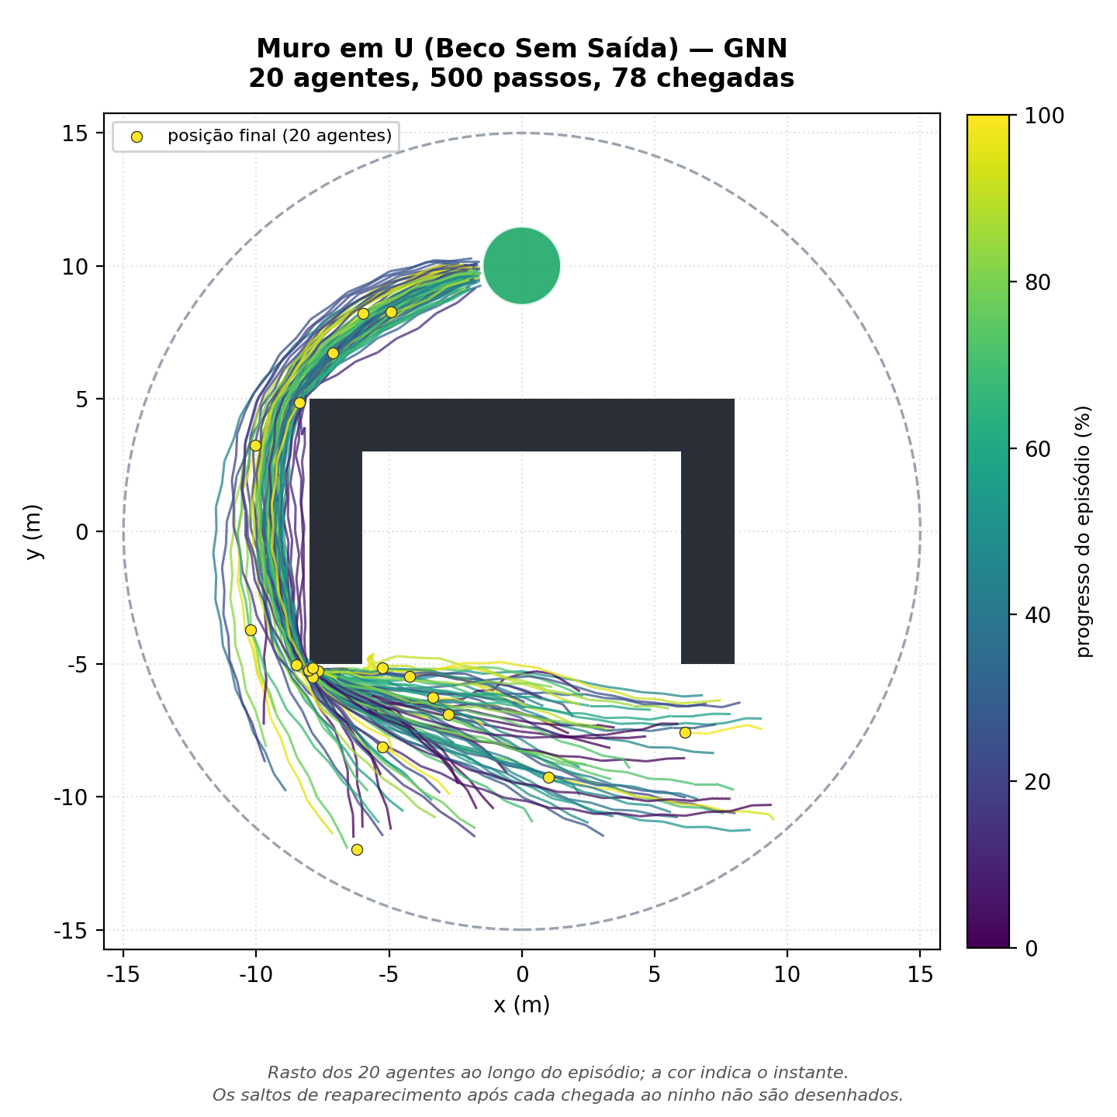
O problema
duas escolas, e nenhuma comparação direta em cenários difíceis
▸ Robótica de enxame: muitos agentes simples, controlo descentralizado, inteligência nas interações locais
▸ Duas escolas para desenhar o controlador:
  Otimização bio-inspirada — robustez offline, controladores estáticos
  MARL — adaptabilidade online, não-estacionaridade, recompensas esparsas
▸ Lacuna (Majid et al., 2024; Bettini et al., 2024): faltam benchmarks diretos, com estatística, em cenários dinâmicos e difíceis
▸ Hipótese de partida: a inteligência adaptativa (MARL) supera a robustez estática bio-inspirada em cenários de stress?
A resposta curta: só em parte — e não onde a hipótese a punha.
Aprendizagem por Reforço Multiagente e Neuroevolução · ISCTE-IUL 2026
02
Notes:
[0:40 → 1:25 · 45 s]
O campo organiza-se em duas escolas. A bio-inspirada trata o controlador como um
problema de otimização offline — robusto, mas estático. O MARL aprende online,
mas paga a não-estacionaridade e as recompensas esparsas. A literatura diz que
faltam comparações diretas, rigorosas, em cenários difíceis. Esta tese é essa
comparação. A hipótese de partida era que a adaptabilidade do MARL ganharia em
stress; a resposta vai ser «só em parte» — e a parte que se confirma não está
onde a hipótese a punha.
- - - CÁBULA: os termos deste slide (não é para dizer) - - -
• Robótica de enxame — muitos robôs simples, sem líder; o comportamento coletivo nasce das interações locais
• Controlo descentralizado — cada robô decide só com o que ele próprio observa — não há computador central
• MARL — aprendizagem por reforço multiagente: vários agentes aprendem por tentativa e erro a maximizar uma recompensa
• Otimização bio-inspirada — aqui, neuroevolução: evoluem-se os pesos da rede por seleção e mutação, sem gradientes
• Não-estacionaridade — para cada agente o ambiente muda enquanto aprende, porque os outros agentes também estão a aprender
• Recompensa esparsa — o sinal útil chega raramente (só ao chegar ao ninho): difícil saber que ação o causou
• Benchmark — comparação sistemática, com o mesmo simulador, cenários e protocolo para todos

Slide 4
Sete questões de investigação
quatro de comparação entre paradigmas, três sobre os mecanismos
Nível 1 — comparação
▸ QI1 Desempenho de tarefa: qual paradigma é mais eficaz, e em que cenários?
▸ QI2 Escalabilidade: uma política treinada com N=20 transfere-se para N=10…100 sem retreino?
▸ QI3 Robustez: o que acontece quando 10 % dos agentes falham a meio?
▸ QI4 Critério de escolha: quando preferir um ao outro?
Nível 2 — mecanismos
▸ QI5 Desenho da fitness: um shaping de homing desbloqueia o que a fitness pura não resolve?
▸ QI6 Deceção: a procura por novidade ajuda onde o gradiente engana?
▸ QI7 Composição: as conclusões transferem-se para um mapa que junta as dificuldades?
Aprendizagem por Reforço Multiagente e Neuroevolução · ISCTE-IUL 2026
03
Notes:
[1:25 → 2:05 · 40 s]
Sete questões em dois níveis. As quatro primeiras comparam paradigmas:
desempenho, escalabilidade, robustez e critério de escolha. As três seguintes
descem aos mecanismos — o sinal de treino, a pressão de exploração e a
topologia — e só se tornam formuláveis depois das primeiras. Vou respondê-las
todas, pela ordem em que os resultados as desbloqueiam.
- - - CÁBULA: os termos deste slide (não é para dizer) - - -
• Zero-shot — aplicar a política treinada com N = 20 a outro N sem qualquer retreino
• Fitness — a nota que a evolução dá a cada genoma; é o que decide quem se reproduz
• Shaping — termos extra na recompensa/fitness que guiam a aprendizagem antes de haver sucesso
• Homing — o termo que premeia terminar perto do ninho
• Deceção (deceptive) — cenário em que seguir o gradiente da recompensa afasta da solução
• Procura por novidade — premiar comportamentos diferentes dos já vistos, e não só o objetivo

Slide 5
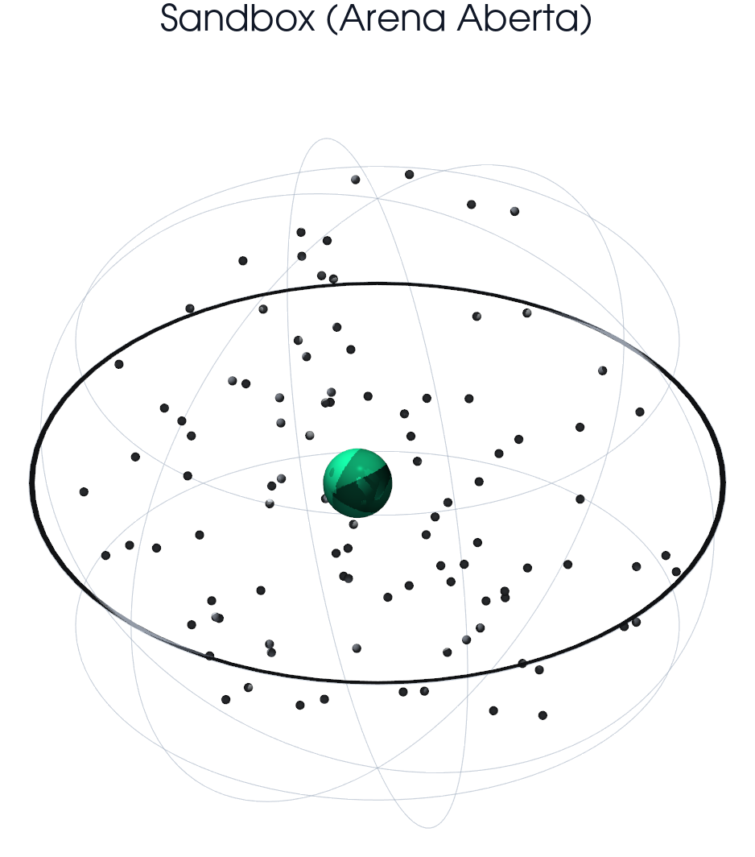
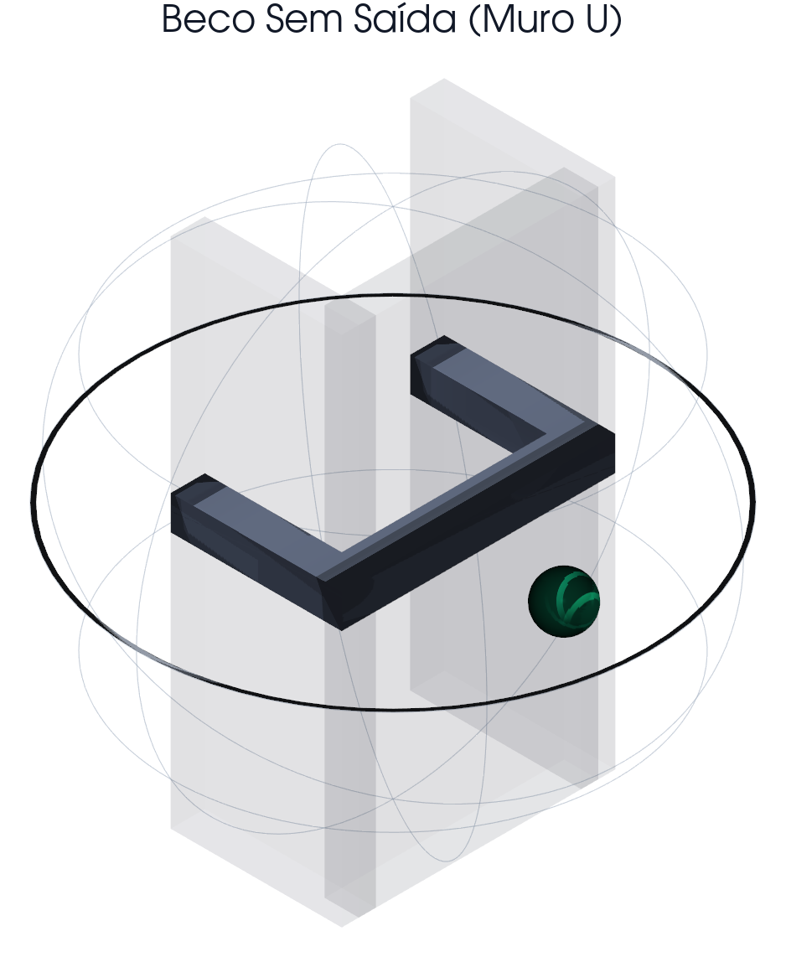
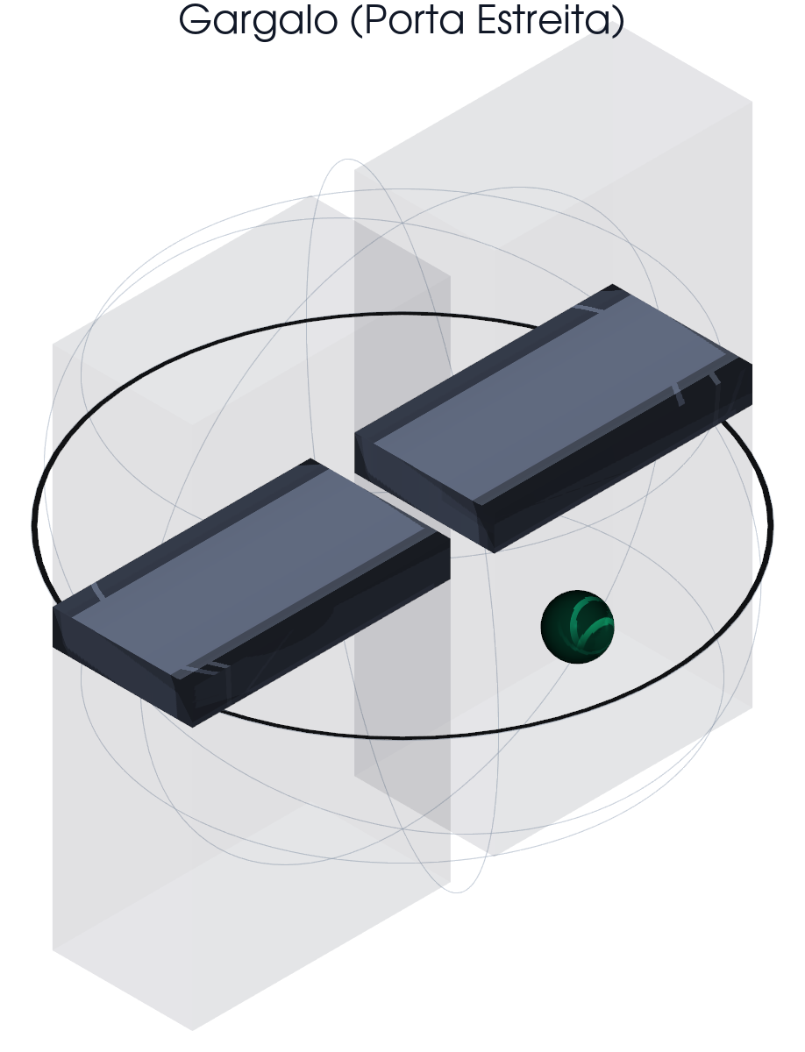
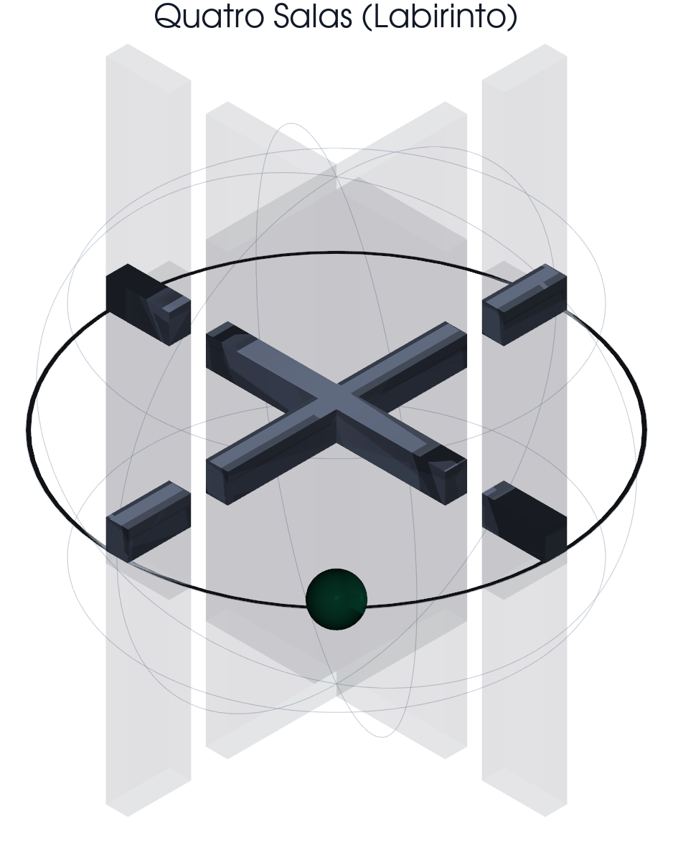
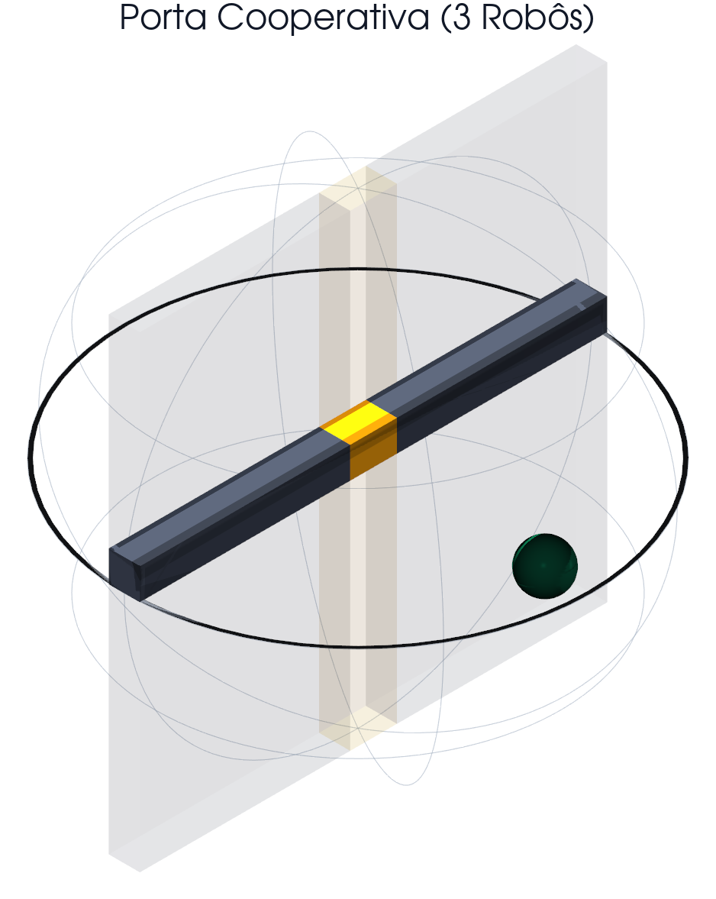
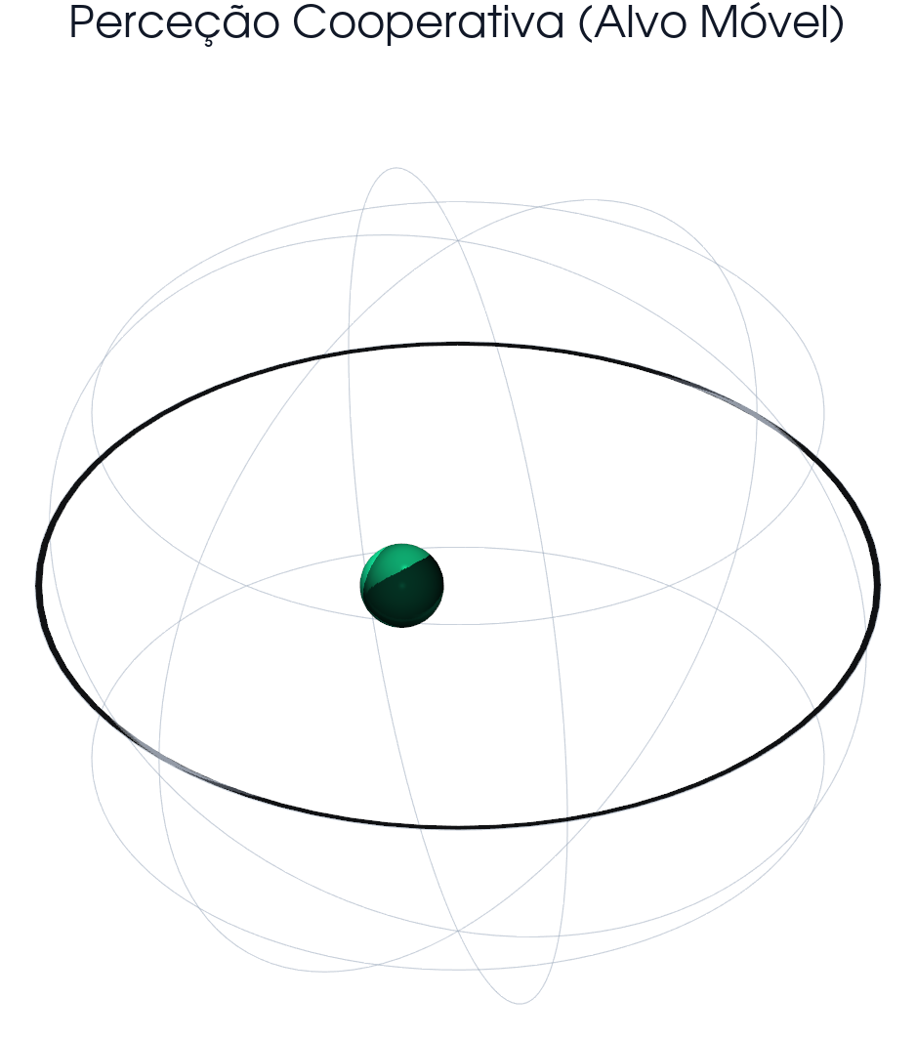
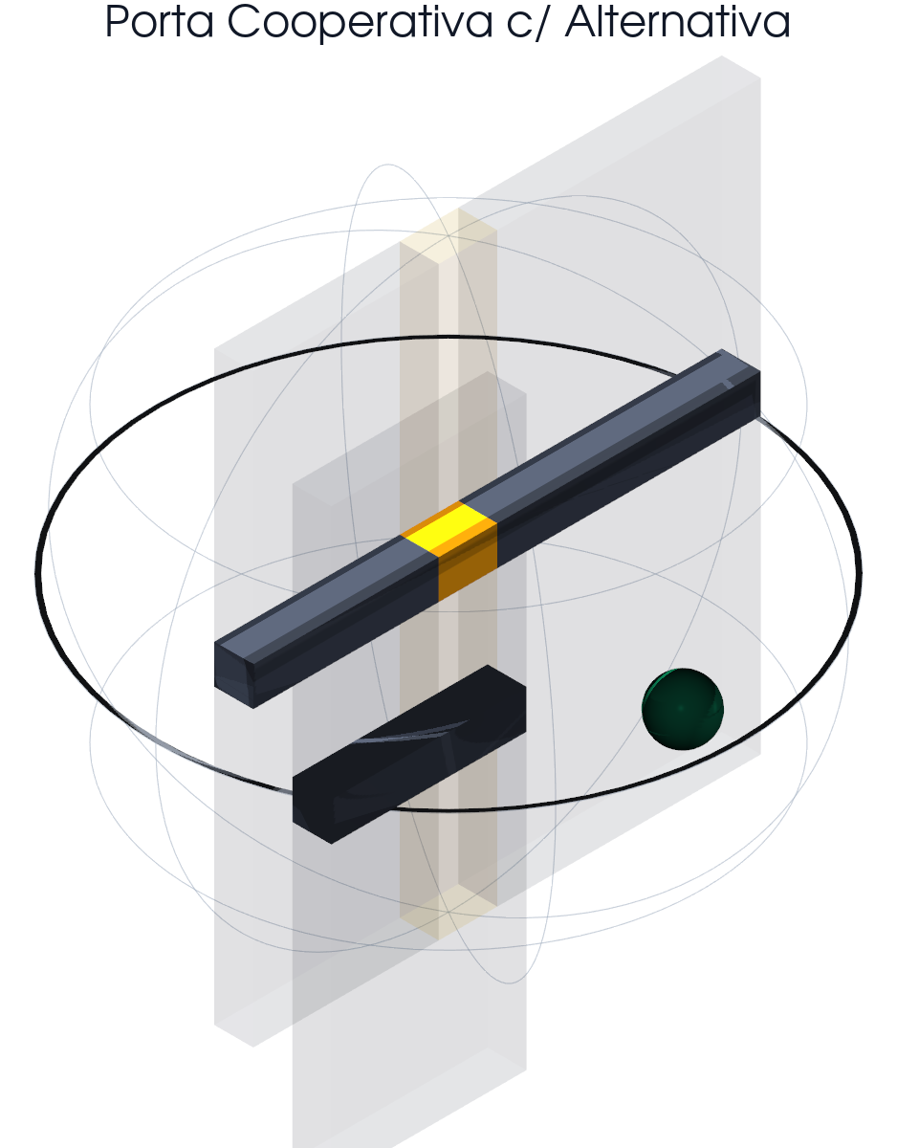
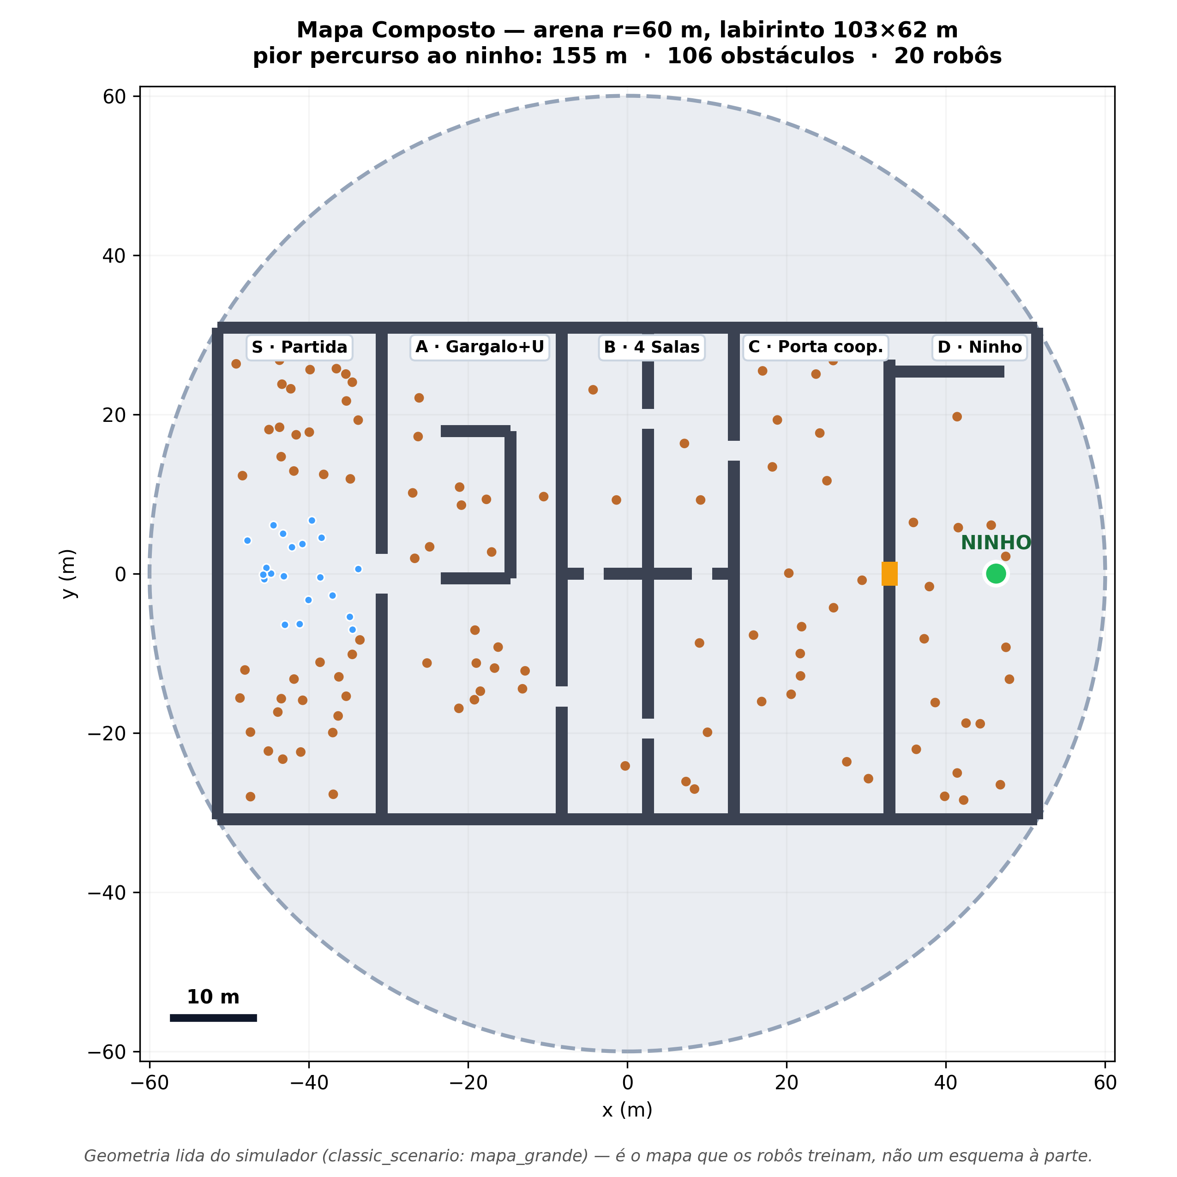
O simulador e os oito cenários
navegação cooperativa até ao ninho em 3D, 20 agentes, obstáculos só pelo LiDAR (8 m)
▸ Tarefa: chegar ao ninho em conjunto, sem objetos para apanhar; perceção cooperativa com alvo móvel
▸ Observação: LiDAR local (8 m), bússola ao ninho e a posição de todos os outros robôs
▸ Sete cenários de dificuldade isolada:
  Sandbox · Muro em U (deceção espacial) · Gargalo · Quatro Salas
  Porta Cooperativa (3 robôs) · Perceção Cooperativa · Porta com Alternativa
▸ Oitavo: o mapa composto, 103 × 62 m, que junta quatro dificuldades em série
▸ Falhas súbitas de agentes e dimensão do enxame variável, para a robustez e a escala
Aprendizagem por Reforço Multiagente e Neuroevolução · ISCTE-IUL 2026
04
Notes:
[2:05 → 3:05 · 60 s]
O simulador foi construído de raiz em Python: tridimensional, com física de
colisões e deslizamento nos muros, LiDAR horizontal de 8 metros e observação
egocêntrica. A tarefa é chegar ao ninho em conjunto: não há objetos para apanhar, e
conta uma chegada quando os agentes exigidos estão no ninho ao mesmo tempo. Sete cenários isolam uma
dificuldade cada — um beco enganador, um gargalo, quatro salas, uma porta que só
abre com três robôs — e o oitavo compõe quatro delas num labirinto quatro vezes
maior. Tudo é reproduzível: sementes fixas, avaliação determinística.
- - - CÁBULA: os termos deste slide (não é para dizer) - - -
• Ninho — a zona-alvo; conta uma chegada quando os agentes exigidos estão lá ao mesmo tempo
• LiDAR — sensor de distância por raios: diz a que distância está a parede em cada direção (alcance 8 m)
• Observação parcial — as paredes só pelo LiDAR (8 m), nunca o mapa inteiro; os outros robôs, todos, sem limite de alcance
• Muro em U — beco virado para o ninho: ir a direito prende o enxame; é preciso afastar-se para contornar
• Porta Cooperativa — a porta só abre com três robôs em simultâneo junto dela
• Perceção Cooperativa — não tem ninho: conta uma chegada quando três agentes cercam um alvo móvel
• Porta com Alternativa — a porta parece o caminho mais curto mas está fechada; há um corredor alternativo
• Wall-sliding — contra um muro o robô não para — desliza ao longo da parede

Slide 6
Os três controladores
o mesmo espaço de observação e ação; execução descentralizada com partilha de parâmetros
A arquitetura difere entre paradigmas — é uma limitação declarada, e é o que permite atribuir a escalabilidade à representação e não ao otimizador.
 | PPO / SAC (FRAMEWORK RS2C) | NEUROEVOLUÇÃO (GNN)
Paradigma | MARL por gradiente (on-policy / off-policy) | Otimização bio-inspirada, sem gradientes
Política | MLP sobre observação de vizinhança densa (entrada fixa, ℝ¹¹¹) | Rede de grafos com atenção sobre os vizinhos (invariante a N)
Sinal de treino | Recompensa por passo com shaping geodésico | Fitness: chegadas + homing terminal no potencial geodésico
Orçamento por execução | 48 min, 16 ambientes vetorizados | 195 min, população de 30 genomas em paralelo
Custo em núcleos-hora | 12,8 | 97,6 (≈ 8×)
Aprendizagem por Reforço Multiagente e Neuroevolução · ISCTE-IUL 2026
05
Notes:
[3:05 → 3:55 · 50 s]
Os dois lados partilham o simulador, a observação e o protocolo de avaliação.
O PPO e o SAC usam as implementações de referência da Stable-Baselines3 — uma
MLP de entrada fixa. O controlador evolutivo otimiza os pesos de uma rede de
grafos com atenção sobre os vizinhos, invariante ao número de agentes. A
assimetria é declarada como primeira limitação: por isso mesmo, a conclusão
sobre escalabilidade é atribuída à representação, não ao algoritmo. O evolutivo
custa cerca de oito vezes mais núcleos-hora por execução.
- - - CÁBULA: os termos deste slide (não é para dizer) - - -
• PPO — Proximal Policy Optimization: gradiente de política on-policy, com passos cortados para não mudar demais
• SAC — Soft Actor-Critic: off-policy, reutiliza experiência guardada e premeia a entropia (temperatura α)
• On-policy / off-policy — treina só com dados da política atual / reaproveita dados antigos (replay buffer)
• RS2C — Robust and Scalable Swarm Control: o framework da tese para PPO/SAC — execução descentralizada com partilha de parâmetros
• Parameter sharing — os 20 agentes usam a mesma rede (os mesmos pesos)
• MLP — rede neuronal densa clássica; entrada de tamanho fixo (aqui um vetor de 111 números, ℝ¹¹¹)
• GNN com atenção — rede sobre o grafo dos vizinhos que pesa cada vizinho pela relevância; funciona com qualquer nº de vizinhos
• Invariante a N — a mesma rede serve para 10, 20 ou 100 agentes sem mudar nada
• Shaping geodésico — recompensa por aproximar-se do ninho, medida pelo caminho que contorna paredes
• Genoma / população — genoma = um conjunto de pesos da rede; população = os 30 genomas avaliados por geração
• Ambientes vetorizados — 16 cópias do simulador a correr em paralelo para recolher experiência mais depressa
• Núcleos-hora — núcleos × horas: a moeda que torna comparável o custo dos dois paradigmas

Slide 7
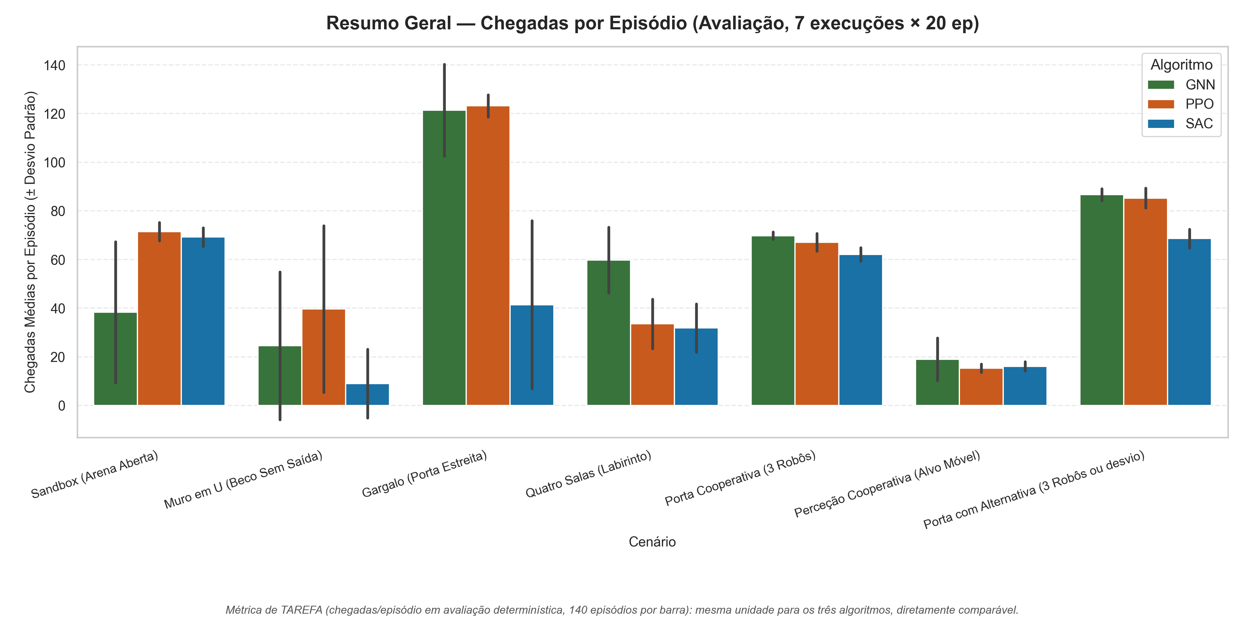
O protocolo
o que impede esta tese de mentir
▸ 3 algoritmos × 7 cenários × 7 execuções independentes = 147 treinos
▸ Avaliação determinística: 20 episódios emparelhados por modelo (sementes comuns) — 2 940 episódios na campanha principal
▸ A unidade estatística é a execução, não o episódio: Mann-Whitney U sobre as médias por execução (n = 7), δ de Cliff como tamanho de efeito
▸ Métrica de tarefa pura: chegadas por episódio e taxa de sucesso — comparável entre paradigmas
▸ Três campanhas pré-registadas: hipótese, testes e regra de decisão antes dos dados
▸ 29 verificadores, 22 no hook de pre-commit: cada número da tese é recalculado dos CSV
Aprendizagem por Reforço Multiagente e Neuroevolução · ISCTE-IUL 2026
06
Notes:
[3:55 → 4:40 · 45 s]
Cento e quarenta e sete treinos, cada modelo avaliado em vinte episódios
determinísticos com as mesmas sementes para os três algoritmos. A unidade
estatística é a execução: sete por célula, Mann-Whitney com delta de Cliff. As
campanhas decisivas foram pré-registadas — hipótese, testes e regra de decisão
escritos antes de haver dados. E cada número da tese é conferido por um
verificador contra os ficheiros de avaliação, a cada commit. Isto é o que me
permite dizer que os números são os dos dados.
- - - CÁBULA: os termos deste slide (não é para dizer) - - -
• Execução (run) — um treino completo, com a sua semente; é a unidade estatística (n = 7 por célula)
• Episódio — uma tentativa do enxame, do início ao fim (2000 passos)
• Avaliação determinística — o modelo já treinado joga sem aleatoriedade na ação, com sementes fixas
• Emparelhados / sementes comuns — os três algoritmos enfrentam exatamente os mesmos 20 episódios
• Mann-Whitney U — teste não-paramétrico: diz se um grupo tende a ter valores maiores que o outro, sem assumir normalidade
• δ de Cliff — tamanho de efeito em [−1, 1]: P(A > B) − P(B > A); |δ| ≥ 0,474 é grande, ±1 é separação total
• Taxa de sucesso (P_task) — fração de episódios com pelo menos uma chegada
• Pré-registo — hipótese, testes e regra de decisão escritos ANTES de haver dados
• Hook de pre-commit — script que corre sozinho antes de cada commit e o recusa se um número deixar de bater

Slide 8
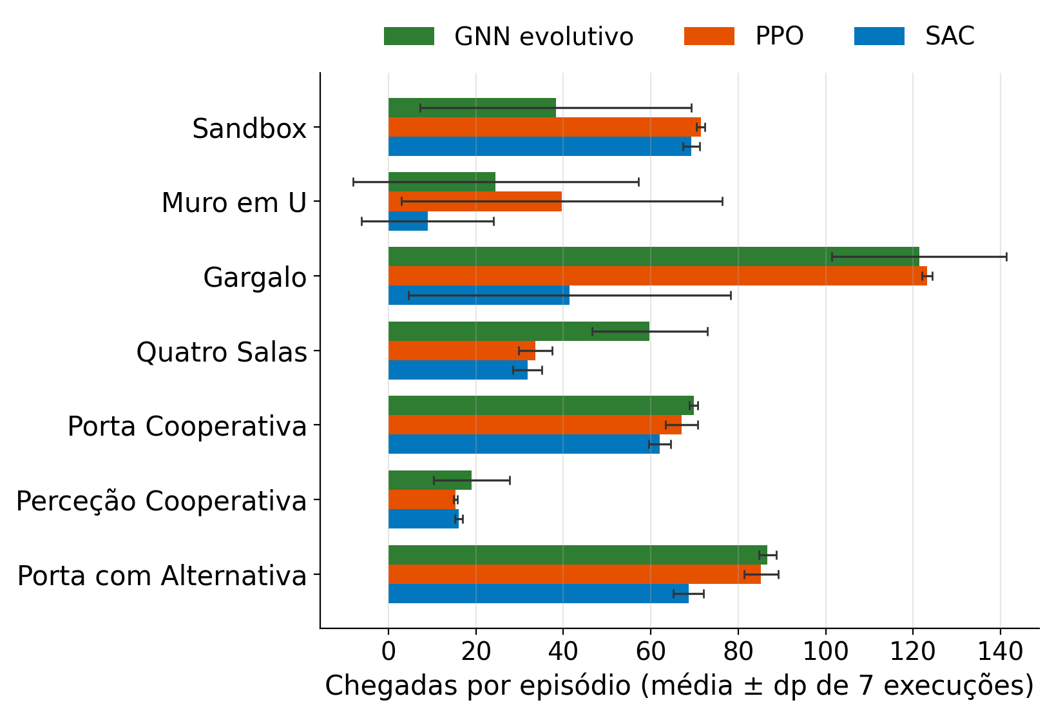
QI1 — Desempenho de tarefa
não há paradigma dominante; há cenários de cada um
▸ 15 das 21 células a 100 % de sucesso em todas as execuções
GNN evolutivo — especialista em navegação estruturada:
superior em 3 cenários (Quatro Salas 59,8 vs 33,6 · Porta Cooperativa · Perceção Cooperativa, δ ≥ +0,71); empata com o PPO no Gargalo (121,4 vs 123,2) e na Porta com Alternativa
PPO — o generalista fiável:
100 % em seis cenários, a menor variância; ganha o Sandbox (71,5 vs 38,3 do GNN, δ = −1,00)
SAC — fiável em espaço aberto, frágil nos gargalos físicos:
o único que falha execuções no Gargalo (5/7, 41,4 ± 36,8)
Muro em U: ninguém o resolve de forma fiável — bimodal nos três (3/7, 4/7, 2/7).
Aprendizagem por Reforço Multiagente e Neuroevolução · ISCTE-IUL 2026
07
Notes:
[4:40 → 5:45 · 65 s]
Primeira resposta: não há vencedor universal. Quinze das vinte e uma células
estão a cem por cento. O evolutivo, com a fitness de homing, é o especialista em
navegação estruturada — significativamente superior em três cenários, incluindo
os dois cooperativos, e empatado com o PPO nos gargalos. O PPO é o generalista:
converge em tudo menos no Muro em U, com a variância mais baixa, e ganha o
Sandbox onde o evolutivo degenera. O SAC é o mais sensível aos gargalos. E o
Muro em U não é resolvido de forma fiável por nenhum: cada execução ou aprende
o desvio ou não aprende nada.
- - - CÁBULA: os termos deste slide (não é para dizer) - - -
• Célula — uma combinação algoritmo × cenário (3 × 7 = 21 células)
• δ ≥ +0,71 — em ≥ 85 % dos pares de execuções o GNN supera o outro — efeito grande
• Bimodal — as execuções dividem-se em dois grupos, resolve ou fica a zero, sem nada no meio
• 3/7, 4/7, 2/7 — quantas das 7 execuções chegam a 100 % de sucesso

Slide 9
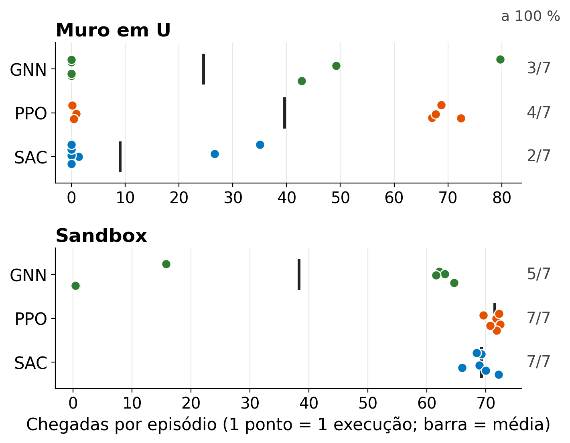
A unidade é a execução — e a forma da distribuição conta
porque se reportam pontos e não caixas
▸ Com n = 7, os quartis de um boxplot são ruído; a caixa cheia sugere densidade onde não há nenhuma
▸ Muro em U: 4 execuções do GNN a zero e 3 entre 43 e 80 — bimodal, não «média 24,5»
▸ Sandbox: o cenário mais simples é o menos fiável para o evolutivo — 2 execuções degeneram (sem paredes, não há gradiente geodésico que canalize o homing)
▸ A convergência tudo-ou-nada é o padrão em 6 das 21 células — e é o que as QI5 e QI6 explicam
Aprendizagem por Reforço Multiagente e Neuroevolução · ISCTE-IUL 2026
08
Notes:
[5:45 → 6:25 · 40 s]
Um ponto de método que muda a leitura. Com sete execuções, um boxplot esconde a
forma. No Muro em U, o GNN tem quatro execuções a zero e três a resolver o
cenário por completo: a média de vinte e quatro chegadas não descreve nenhuma
delas. No Sandbox, o cenário mais simples, o evolutivo é o menos fiável: sem
paredes não há gradiente geodésico que o guie, e duas execuções degeneram. Este
padrão tudo-ou-nada é o fio condutor das duas questões seguintes.
- - - CÁBULA: os termos deste slide (não é para dizer) - - -
• Boxplot — caixa com mediana e quartis; com 7 pontos, os quartis dependem de 1 ou 2 execuções
• Dot plot — um ponto por execução: mostra a forma real da distribuição
• Gradiente geodésico — a descida da distância-ao-ninho medida contornando paredes; em campo aberto não canaliza nada
• Degenerar — a execução converge para um comportamento inútil (< 1 chegada/ep)

Slide 10
QI5 — O desenho da fitness decide
o «colapso do evolutivo» era um artefacto do sinal de treino
▸ Fitness inicial: chegadas + retorno acumulado do episódio — farmável por deambulação; a população satura num planalto sem pressão seletiva (fitness exploitation)
▸ Cura: substituir o retorno pelo homing terminal — proximidade ao ninho no fim do episódio, medida no potencial geodésico (contorna paredes; o euclidiano atrai para dentro do beco)
Resultado: de 3 em 12 execuções que chegavam ao ninho para 28 em 28 a 100 % de sucesso.
▸ Necessário, não suficiente: resolve a atribuição de crédito, não a descoberta do desvio comprido — o Muro em U continua bimodal (3/7), como nos métodos de gradiente
EXECUÇÕES DO GNN QUE CHEGAM AO NINHO
fitness
inicial
homing
terminal
Gargalo
1/3
→
7/7
Quatro Salas
0/3
→
7/7
Porta Cooperativa
1/3
→
7/7
Porta com Alternativa
1/3
→
7/7
28 execuções, 7 por cenário: todas a 100 %
antes: treino de 28 jun, sem avaliação determinística · Muro em U com homing: 3/7
Aprendizagem por Reforço Multiagente e Neuroevolução · ISCTE-IUL 2026
09
Notes:
[6:25 → 7:25 · 60 s]
A primeira das questões de mecanismo. Nas campanhas exploratórias o evolutivo
colapsava nos labirintos, e a leitura fácil era «limitação do paradigma». Não
era. A fitness inicial somava o retorno acumulado, que se farma a deambular; a
população saturava. Substituí esse termo pelo homing terminal — estar perto do
ninho no fim, medido num potencial geodésico que contorna as paredes. Na última
campanha com a fitness antiga, só três de doze execuções destes cenários chegavam
ao ninho; com o homing, as vinte e oito convergem. É uma comparação entre
campanhas, não uma ablação — mudou também o decaimento do sigma. Mas é condição necessária, não
suficiente: o Muro em U continuou bimodal. Faltava a descoberta.
- - - CÁBULA: os termos deste slide (não é para dizer) - - -
• Fitness exploitation — a população maximiza o termo de shaping sem cumprir a tarefa — o reward hacking da evolução
• Farmável — um termo que se acumula só por andar às voltas, sem nunca chegar ao ninho
• Planalto / pressão seletiva — todos os genomas têm fitness parecida, e a seleção deixa de distinguir bons de maus
• Homing terminal — clip((Φ₀ − Φ_T)/Φ₀, 0, 1): quanto se aproximou do ninho entre o INÍCIO e o FIM — vaguear não o aumenta
• Potencial geodésico Φ — distância ao ninho pelo caminho mais curto que contorna paredes (Dijkstra numa grelha de 0,4 m)
• Euclidiano — distância em linha reta: atravessa as paredes, por isso puxa o enxame para dentro do beco
• Atribuição de crédito — saber que comportamento mereceu a nota; o homing resolve-o, não resolve descobrir o desvio

Slide 11
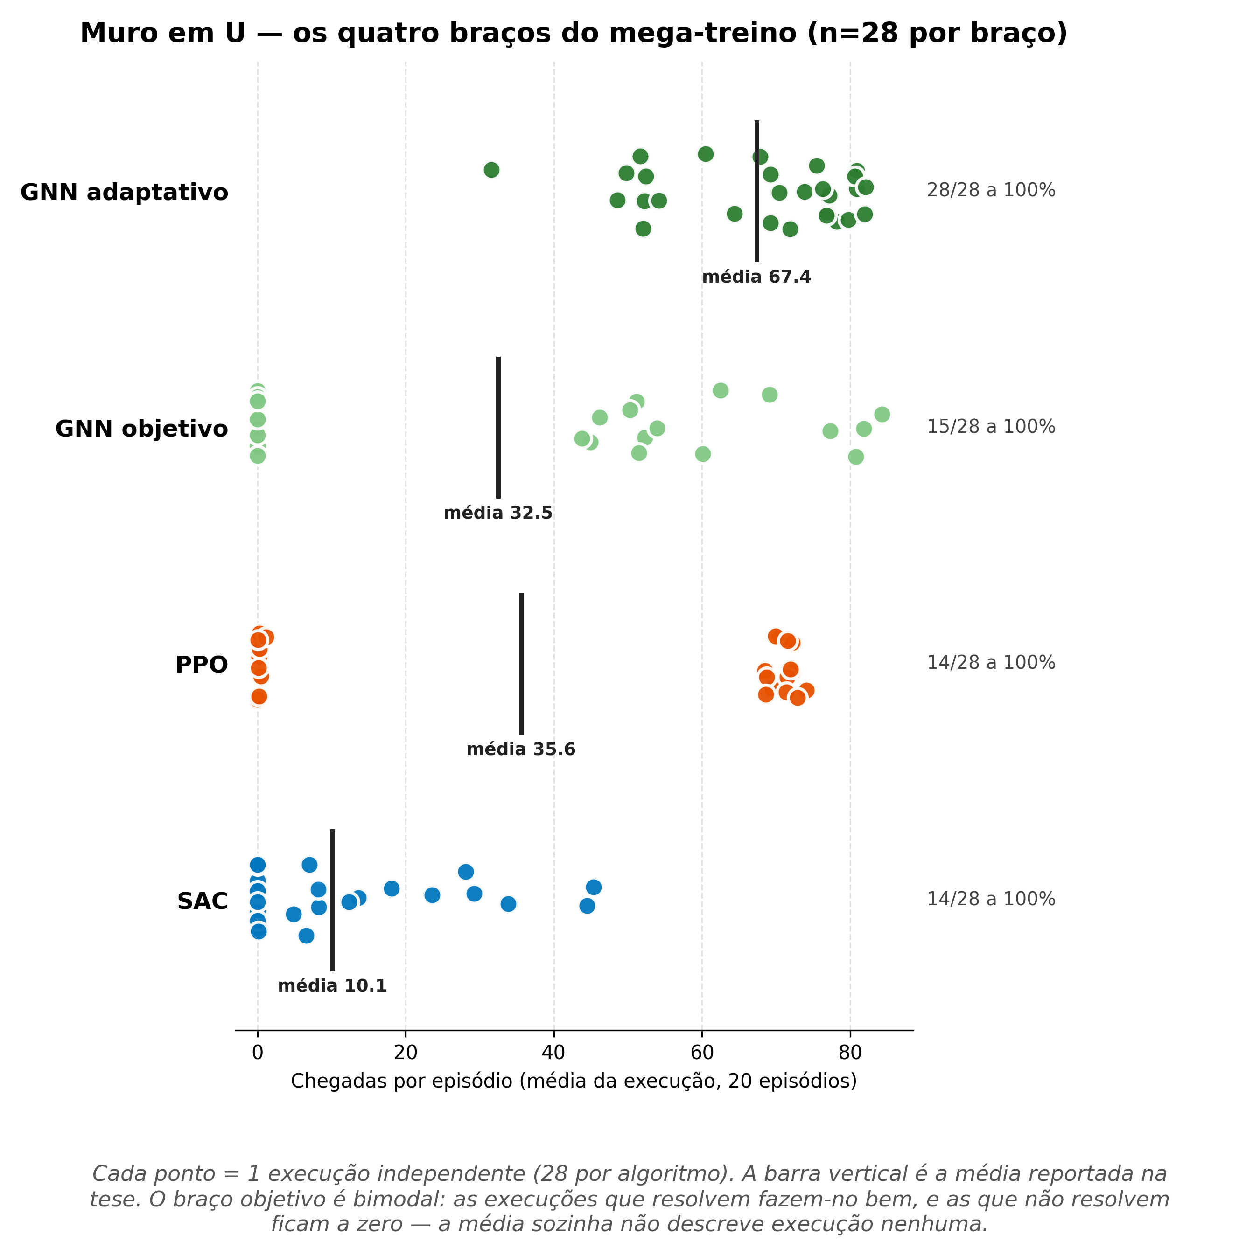
QI6 — Deceção e procura por novidade
a exploração tem preço; doseada, deixa de ter
▸ Novidade com peso fixo (w = 0,5), orçamento igualado: Muro em U passa de 3/7 para 7/7 (69,8 vs 24,5; p = 0,026, δ = +0,71) — mas custa na Porta com Alternativa (63,0 vs 86,7; δ = −1,00)
▸ Dosagem adaptativa (pré-registada): w decai após a descoberta sustentada → mantém 7/7 no Muro em U, sem custo significativo em nenhum dos outros seis; com o dobro do orçamento, 88,7 ± 0,6 — o melhor resultado da dissertação
▸ O ganho não se compra com orçamento: o objetivo puro com 390 min continua bimodal (4/7)
Replicação a n = 28: 28/28 execuções resolvidas, contra 15/28 do objetivo puro e 14/28 do PPO e do SAC (Fisher exato, p < 0,0001).
▸ GNN objetivo e PPO indistinguíveis (p = 0,088): o que separa os braços é a dosagem da exploração, não o paradigma
Aprendizagem por Reforço Multiagente e Neuroevolução · ISCTE-IUL 2026
10
Notes:
[7:25 → 8:40 · 75 s]
A hibridização com procura por novidade, com orçamento igualado, resolve o
Muro em U em sete de sete execuções — a única configuração que o faz. Mas com
peso fixo degrada o cenário onde o gradiente já bastava. A campanha
pré-registada de dosagem adaptativa — pagar novidade só enquanto ela compra
descoberta — removeu o custo e deu o melhor resultado da tese. E a replicação
com vinte e oito execuções por braço fecha a questão: vinte e oito em vinte e
oito, contra quinze do objetivo puro e catorze de cada método de gradiente. O
GNN objetivo e o PPO são indistinguíveis; o que decide é a dosagem da
exploração, não o paradigma.
- - - CÁBULA: os termos deste slide (não é para dizer) - - -
• Novelty search — parte da seleção passa a premiar comportamento diferente; o campeão reportado é sempre o melhor no objetivo
• w — o peso da novidade na seleção (w = 0,5: metade objetivo, metade novidade)
• Dosagem adaptativa — w decai depois de a descoberta se sustentar: paga-se exploração só enquanto compra descoberta
• Orçamento igualado — todos os braços com o mesmo tempo de treino (195 min), para a diferença não ser tempo
• Braço — uma das condições comparadas (ex.: GNN adaptativo, GNN objetivo, PPO, SAC)
• Fisher exato — teste para contagens (28/28 vs 15/28): quão improvável seria a diferença por acaso
• p = 0,088 — acima de 0,05: não há evidência de diferença — «indistinguíveis»

Slide 12
QI2 — Escalabilidade Zero-Shot
só a arquitetura de grafo transfere de N = 10 a N = 100 sem retreino
▸ 100 % de sucesso nas 28 combinações cenário × dimensão (chegadas por agente na tabela)
▸ PPO/SAC: a MLP de entrada fixa (ℝ¹¹¹) é estruturalmente incompatível com N ≠ 20 — não é um resultado fraco, é o resultado
▸ A retenção é maior nos cenários com paredes: a estrutura atenua a diluição do recurso, não a agrava. Zero-shot é uma propriedade da representação, não do otimizador.
CENÁRIO | N=10 | N=20 | N=50 | N=100 | RETENÇÃO PER CAPITA
Sandbox | 3,74 | 3,29 | 1,95 | 1,27 | 39 %
Perceção Cooperativa | 1,64 | 1,30 | 0,83 | 0,59 | 45 %
Gargalo | 6,92 | 6,93 | 5,96 | 4,04 | 58 %
Quatro Salas | 3,60 | 3,86 | 3,26 | 2,54 | 66 %
Muro em U | 3,84 | 4,01 | 3,81 | 3,14 | 78 %
Porta Cooperativa | 3,40 | 3,54 | 3,41 | 3,12 | 88 %
Porta com Alternativa | 4,31 | 4,50 | 4,44 | 4,06 | 90 %
Aprendizagem por Reforço Multiagente e Neuroevolução · ISCTE-IUL 2026
11
Notes:
[8:40 → 9:30 · 50 s]
Escalabilidade. A política do controlador de grafo, treinada com vinte agentes,
transfere para dez, cinquenta e cem — cem por cento de sucesso nas vinte e oito
combinações, incluindo labirintos e tarefas cooperativas, onde a objeção do
congestionamento seria mais plausível. A retenção per capita é mais alta nos
cenários com paredes do que nos abertos: o que se perde no Sandbox é diluição
de um recurso finito, não coordenação. O PPO e o SAC nem sequer podem ser
avaliados fora de N igual a vinte. A vantagem de escala está na representação.
- - - CÁBULA: os termos deste slide (não é para dizer) - - -
• Zero-shot — treinada com N = 20, testada com 10, 50 e 100 sem retreino
• Chegadas por agente — chegadas por episódio a dividir por N — permite comparar enxames de tamanhos diferentes
• Retenção per capita — chegadas por agente a N = 100 ÷ as de N = 20; mede diluição do recurso, não perda de coordenação
• ℝ¹¹¹ — a MLP recebe um vetor de exatamente 111 números; com outro N o vetor muda de tamanho e a rede não o aceita

Slide 13
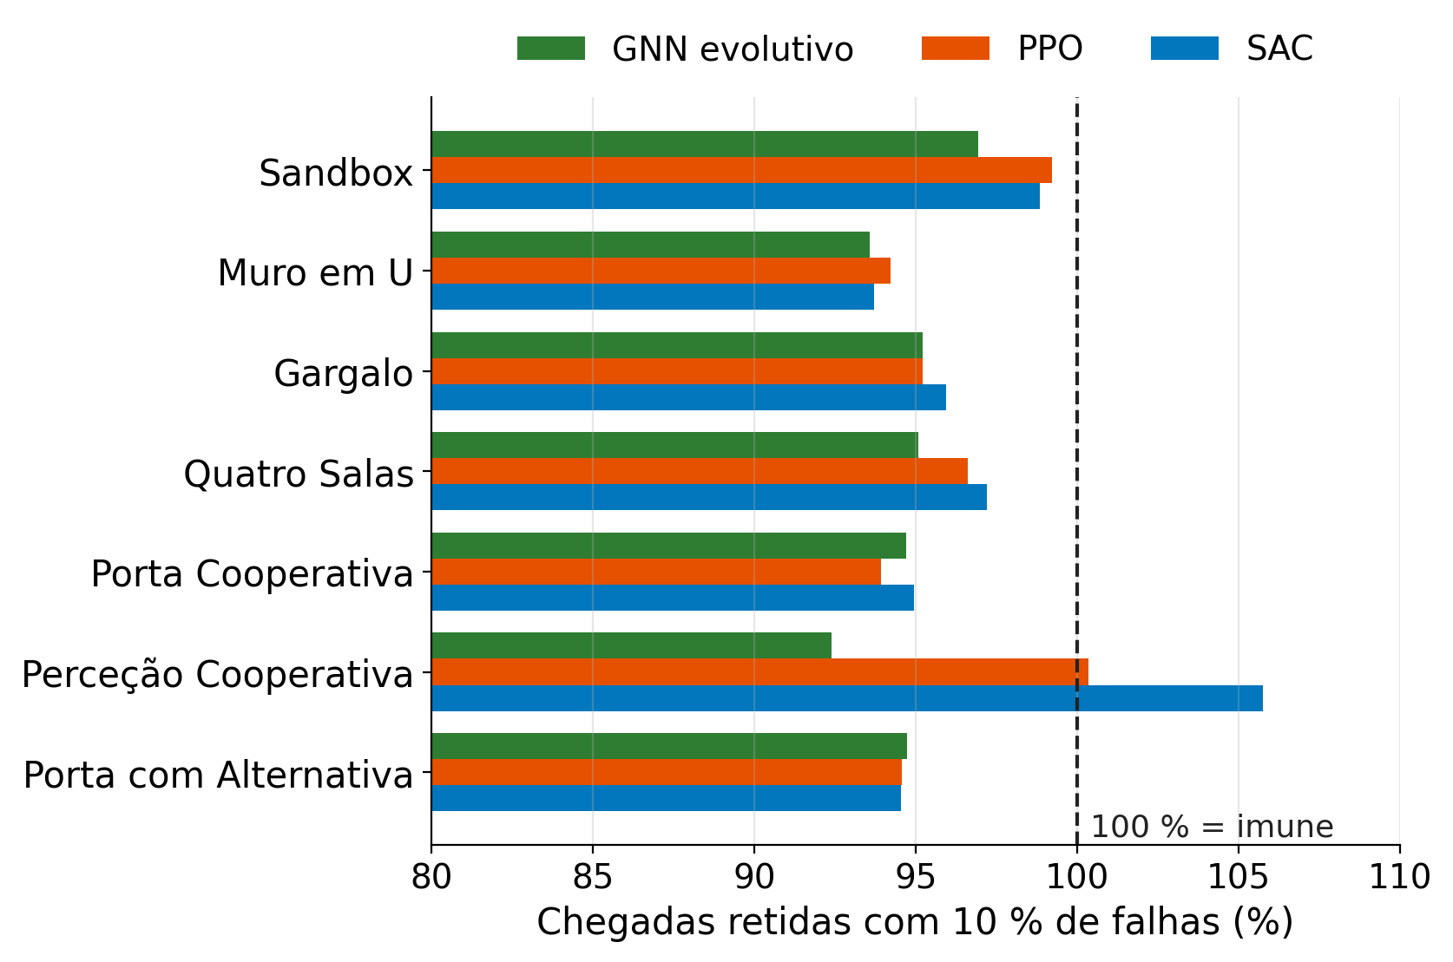
QI3 — Robustez a falhas
10 % dos agentes ficam inertes a meio do episódio
▸ Retenção de chegadas entre 92 % e 106 % nas 21 combinações algoritmo–cenário
▸ Inclui a Porta Cooperativa, que exige três agentes simultâneos: o enxame redistribui-se
▸ Transversal aos paradigmas: a redundância vem do parameter sharing — nenhum agente é insubstituível
▸ Consequência para a QI4: a robustez não é critério de escolha entre paradigmas
Aprendizagem por Reforço Multiagente e Neuroevolução · ISCTE-IUL 2026
12
Notes:
[9:30 → 10:00 · 30 s]
Robustez: dez por cento dos agentes falham a meio do episódio e ficam inertes.
Os três paradigmas retêm entre noventa e dois e cento e seis por cento das
chegadas, em todas as vinte e uma combinações — mesmo na porta que precisa de
três robôs. A redundância vem da partilha de parâmetros.
Sendo transversal, a robustez não discrimina entre paradigmas — e isso é uma
resposta, não uma ausência de resposta.
- - - CÁBULA: os termos deste slide (não é para dizer) - - -
• Agente inerte — 10 % dos robôs param de repente a meio do episódio e ficam como obstáculos
• Retenção de chegadas — chegadas com falhas ÷ chegadas sem falhas (92–106 % nos três)
• Parameter sharing — todos têm a mesma política: qualquer robô substitui o que falhou

Slide 14
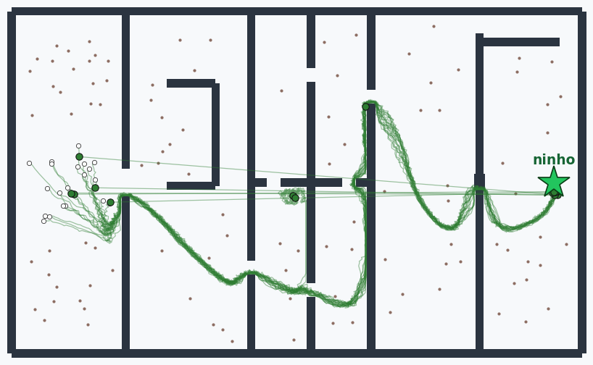
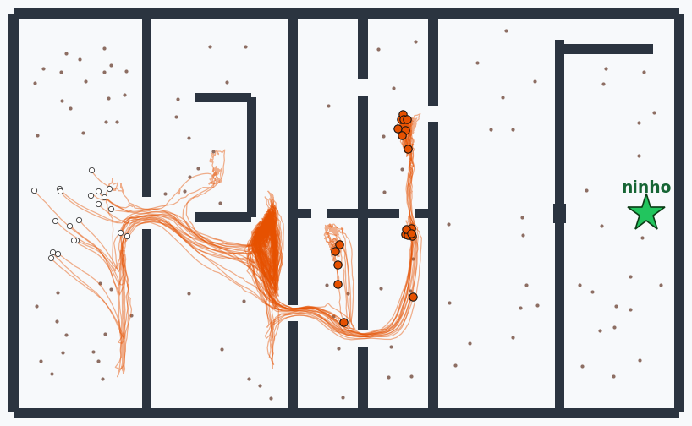
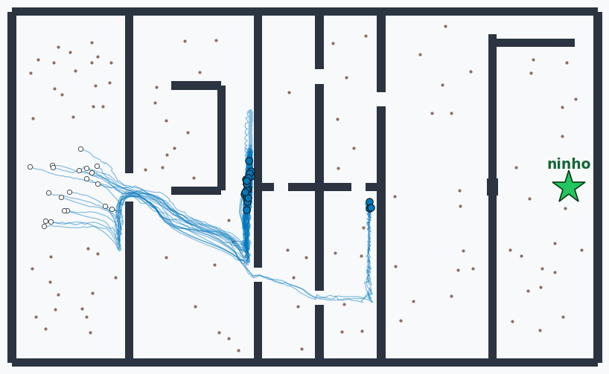
QI7 — Composição de dificuldades
um labirinto de 103 × 62 m que junta quatro dificuldades em série
GNN evolutivo · 8 chegadas
PPO · 0 chegadas
SAC · 0 chegadas
um episódio de cada, mesmas sementes · o ninho à direita · pontos brancos: partida; cheios: onde acabaram
▸ Sem retreino: zero chegadas em 84 de 84 células (1 680 episódios) — e o mapa é resolúvel: um navegador geodésico sem aprendizagem faz 53,0 chegadas/ep
▸ Treino nativo, 21 execuções por algoritmo: só o evolutivo passa — em 4 de 21, abaixo do limiar de 15 fixado antes dos dados; em 19 das 21 a fitness ainda subia no fim
A resposta à QI7 é negativa: a composição degrada sobretudo a fiabilidade — a bimodalidade do Muro em U em ponto grande.
Aprendizagem por Reforço Multiagente e Neuroevolução · ISCTE-IUL 2026
13
Notes:
[10:00 → 11:00 · 60 s]
A última pergunta testa a objeção mais natural a um benchmark por cenários
isolados. Sem retreino, nenhum controlador faz uma única chegada no mapa
composto — em oitenta e quatro células, com controlos que excluem a escala da
observação e os obstáculos como causa. E o mapa é resolúvel: um navegador
geodésico sem aprendizagem faz cinquenta e três chegadas. Com treino nativo, só
o evolutivo o resolve, em quatro de vinte e uma execuções — abaixo do limiar
pré-registado. E note-se: o evolutivo já treinou aqui com a novidade doseada
adaptativamente, o mecanismo que deu vinte e oito em vinte e oito no Muro em U. Os três mapas mostram um episódio de cada: o evolutivo atravessa
o labirinto até ao ninho; o PPO e o SAC ficam pelo caminho. A resposta é
negativa e está reportada como negativa. O que a composição degrada é a
fiabilidade: é a bimodalidade do Muro em U em ponto grande.
- - - CÁBULA: os termos deste slide (não é para dizer) - - -
• Mapa composto — labirinto de 103 × 62 m com quatro dificuldades em série: gargalo+U, quatro salas, porta cooperativa, ninho
• Transferência sem retreino — levar os modelos treinados nos cenários pequenos para o mapa grande tal como estão
• Condições de controlo — variações que excluem causas triviais do zero (escala da observação, obstáculos, features da porta)
• Navegador geodésico — controlador escrito à mão que segue o caminho mais curto; não aprende — prova que o mapa é resolúvel
• Treino nativo — treinar de raiz no próprio mapa composto (21 execuções, 780 min cada)
• Limiar pré-registado — 15 execuções convergentes em 21, fixado antes dos dados; ficou em 4

Slide 15
QI4 — Critério de escolha
não há vencedor universal; há um mapa de escolha
SE A MISSÃO… | ENTÃO… | PORQUÊ
tem enxame de dimensão fixa e conhecida, e prioriza eficiência e cómputo | MARL por gradiente (PPO) | 100 % em seis cenários, menor variância, ≈ 8× mais barato (12,8 vs 97,6 núcleos-hora)
tem dimensão variável ou desconhecida, ou exige escalar sem retreino | arquitetura de grafo com atenção (aqui, evolutiva) | única a transferir de N=10 a N=100: 100 % em 28/28
tem navegação estruturada (gargalos, salas, portas cooperativas) | evolutivo com fitness de homing | superior em 3 cenários, empate nos outros gargalos
tem deceção espacial (gradiente enganador) | neuroevolução + novidade doseada adaptativamente | 28/28 no Muro em U; sem custo nos outros seis
exige tolerância a falhas de agentes | qualquer dos três | 92–106 % de retenção — não discrimina
Aprendizagem por Reforço Multiagente e Neuroevolução · ISCTE-IUL 2026
14
Notes:
[11:00 → 11:40 · 40 s]
A síntese prática. Dimensão fixa e cómputo barato: PPO. Dimensão variável ou
escala sem retreino: a arquitetura de grafo é a única opção entre as
estudadas. Navegação estruturada: o evolutivo com homing. Deceção espacial:
novidade doseada adaptativamente. Robustez a falhas não separa ninguém. Em vez
de um vencedor, a tese entrega os eixos que devem ditar a escolha.
- - - CÁBULA: os termos deste slide (não é para dizer) - - -
• Mapa de escolha — em vez de um vencedor: que método usar consoante a missão
• Dimensão fixa / variável — sabe-se ou não quantos robôs vai ter o enxame na missão
• Núcleos-hora — 12,8 (PPO/SAC) contra 97,6 (evolutivo) por execução — ≈ 8×

Slide 16
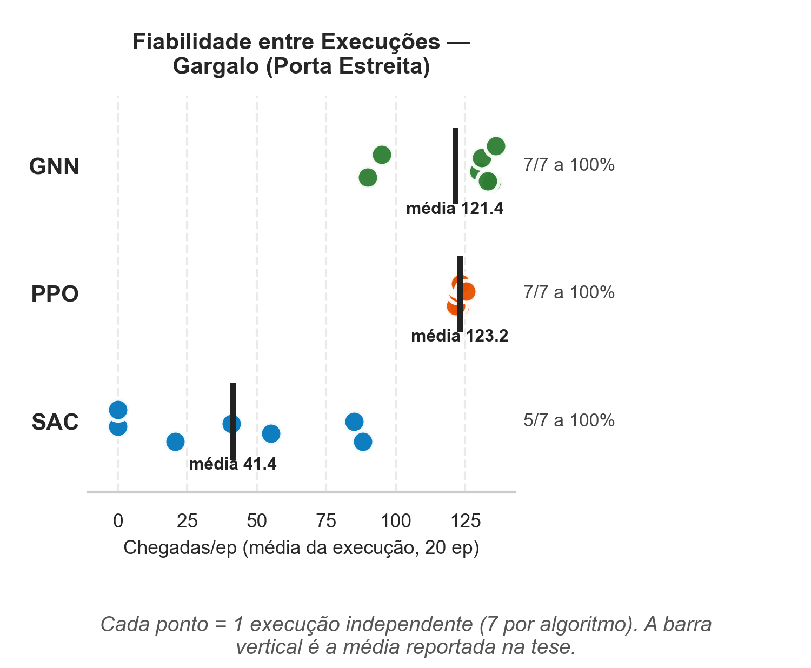
Limitações — as que admito primeiro
declaradas na dissertação, com os números
▸ Arquitetura assimétrica: atenção sobre grafo só no evolutivo; PPO/SAC com MLP — a comparação combina otimizador e representação (trabalho futuro n.º 2: a mesma arquitetura por gradiente)
▸ Sete execuções por célula: onde a leitura depende de contagens, replicou-se a n = 28
▸ Orçamento: 7 das 21 células ainda subiam no fim — o SAC nos gargalos lê-se como limite inferior (temperatura fixa, α = 0,1)
▸ Perceção do enxame global: cada robô vê todos os outros, sem alcance nem oclusão (igual nos três; local é só o LiDAR)
▸ Só simulação: o fosso de implantação fica por validar
▸ Física: altitude usada mas não observada; costuras nas paredes — 3 de 70 modelos da campanha final, sem ficarem melhores (55,7 vs 60,3)
▸ QI7 sobre um único mapa composto
Aprendizagem por Reforço Multiagente e Neuroevolução · ISCTE-IUL 2026
15
Notes:
[11:40 → 12:20 · 40 s]
As limitações vêm antes das perguntas. A arquitetura difere entre paradigmas —
é a primeira, e é deliberadamente lida como o que permite isolar a
representação. Sete execuções são poucas onde a leitura é de contagens; por
isso o Muro em U foi replicado com vinte e oito. Sete células ainda subiam no
fim do orçamento; o SAC nos gargalos é limite inferior. A observação do enxame
é global: cada robô recebe todos os outros, sem alcance nem paredes — igual para
os três, mas não é o que um enxame real teria. Tudo é simulação. E a
física tem duas costuras nas paredes que uma minoria de modelos explora. Medi
todos os modelos arquivados, um a um: onze atravessam, todos do evolutivo, e na
campanha final são três, nas Quatro Salas — que não ficam melhores por isso, e
continuam muito acima do PPO nesse cenário. Onde a costura pesa mesmo é numa
célula da campanha de dosagem adaptativa, e essa está declarada como
contaminada, não usada como evidência.
- - - CÁBULA: os termos deste slide (não é para dizer) - - -
• Arquitetura assimétrica — o evolutivo usa GNN com atenção e o PPO/SAC uma MLP: não se separa otimizador de representação
• Limite inferior — o SAC podia fazer melhor com mais treino/afinação; o valor medido é um mínimo
• Temperatura α — no SAC, o peso da entropia (exploração); aqui fixa em 0,1, sem o ajuste automático («dual»)
• Deployment gap — o fosso entre simulação e robô físico — não validado nesta tese
• Costuras da física — dois sítios onde um robô consegue atravessar a parede (no teto e nas junções em T)
• Célula contaminada — resultado afetado pelas costuras: declarado, e não usado como evidência

Slide 17
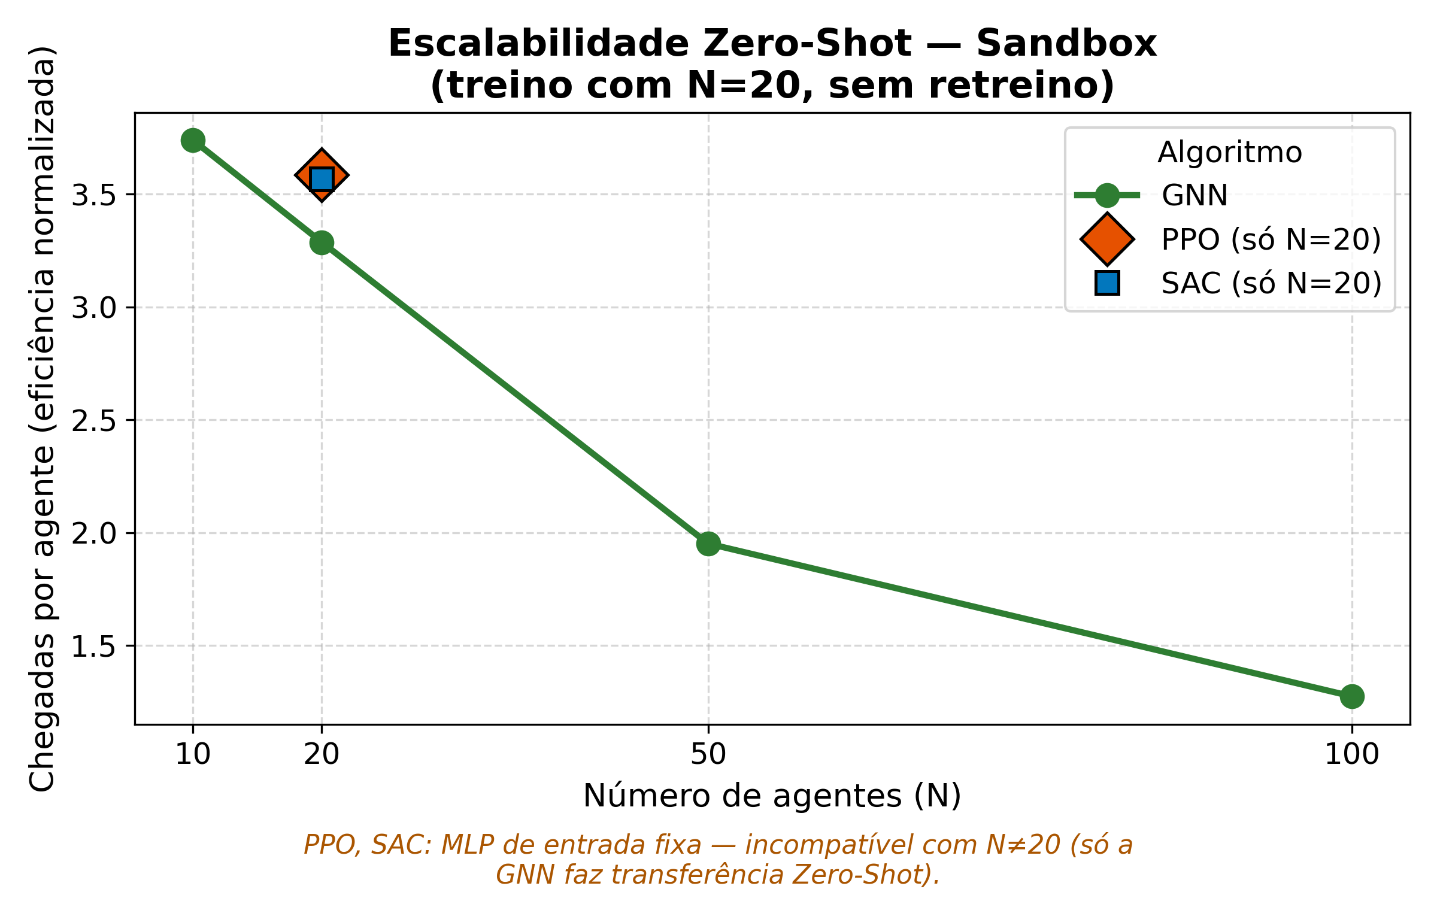
Contributos
1. O desenho da fitness como causa e cura do colapso evolutivo
com o homing terminal no potencial geodésico, os quatro cenários de gargalo passam de 3/12 execuções com chegadas a 28/28 a 100 %
2. Caracterização condicional da procura por novidade
resolve a deceção espacial (28/28) e, doseada adaptativamente, deixa de custar onde o gradiente basta
3. Um mapa de escolha para engenharia de enxames
estrutura do cenário, variabilidade de N e cómputo, em vez de um vencedor universal
4. Uma implementação de referência aberta e verificável
simulador, oito cenários, RS2C e neuroevolução; 29 verificadores ligam cada número aos dados
Aprendizagem por Reforço Multiagente e Neuroevolução · ISCTE-IUL 2026
16
Notes:
[12:20 → 12:50 · 30 s]
Quatro contributos. O primeiro é metodológico: o colapso do evolutivo era o
sinal de treino, não o paradigma. O segundo é a caracterização da novidade como
instrumento direcionado — e a dosagem adaptativa que remove o seu custo. O
terceiro é o mapa de escolha. O quarto é o repositório: simulador, cenários,
controladores e os verificadores que ligam cada número da tese aos ficheiros de
avaliação.
- - - CÁBULA: os termos deste slide (não é para dizer) - - -
• Contributo metodológico — sobre como fazer (o desenho da fitness), não sobre qual algoritmo é melhor
• Verificador — script que recalcula um número da tese a partir dos CSV e falha se não bater

Slide 18
Conclusão
a hipótese confirma-se só em parte — e não onde a punha
A vantagem de escala reside na representação — o grafo com atenção —, não no algoritmo de otimização.
Nos cenários de gradiente enganador, o que decide é o desenho do sinal de treino e a exploração doseada adaptativamente — não o paradigma.
Os métodos de gradiente ficam com a fiabilidade em espaço aberto e com ≈ 8× menos cómputo.
A composição de dificuldades degrada sobretudo a fiabilidade — e isso está reportado como resultado negativo, com o número à vista.
Aprendizagem por Reforço Multiagente e Neuroevolução · ISCTE-IUL 2026
17
Notes:
[12:50 → 13:25 · 35 s]
A hipótese de que a inteligência adaptativa supera a robustez estática
confirma-se só em parte. A vantagem de escala existe — mas está na
representação, não no otimizador. Nos cenários enganadores, o que decide é o
sinal de treino e a exploração doseada. Os métodos de gradiente ficam com a
fiabilidade em espaço aberto e o cómputo barato. E a composição degrada a
fiabilidade, sobretudo — um resultado negativo, reportado como tal.

Slide 19
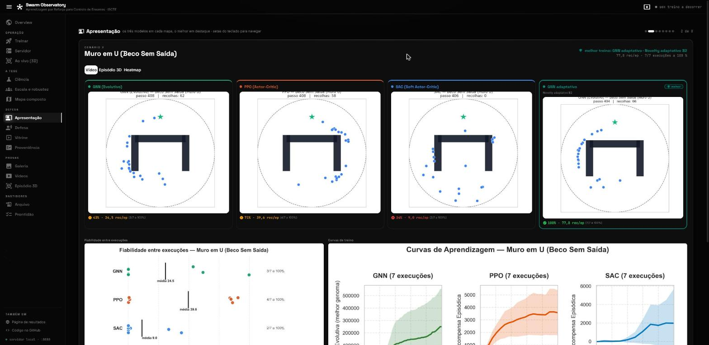
Demo ao vivo — o Muro em U no painel
os três modelos a correr lado a lado, o vencedor em destaque, e a proveniência de cada número
O que mostrar, por esta ordem
1. Os três da campanha final: 3/7, 4/7 e 2/7 — cada execução ou aprende o desvio ou fica a zero
2. A 4.ª coluna: o GNN com novidade adaptativa — 7/7, 77,8 chegadas/ep (o «melhor»)
3. Toggle «Episódio 3D»: os quatro enxames em 3D ao mesmo tempo; arrastar para rodar
4. Em baixo: o dot plot com a linha do adaptativo, e as curvas de treino
5. Se perguntarem «de onde vem este número?»: Proveniência — dois cliques até ao CSV
Painel: localhost:8080 (portátil) · swarmroboticsgs.duckdns.org (Pi)
Setas do teclado mudam de mapa · plano B: a captura aqui ao lado, e a figura dos quatro braços do rodapé 10
Aprendizagem por Reforço Multiagente e Neuroevolução · ISCTE-IUL 2026
18
Notes:
[13:25 → 14:25 · 60 s]
Antes das perguntas, um minuto ao vivo. Abro o painel na Apresentação, mapa dois:
o Muro em U. Três colunas com os modelos da campanha final — repare-se que cada
execução ou aprende o desvio ou fica a zero: três em sete, quatro em sete, duas
em sete. A quarta coluna é o GNN com novidade doseada adaptativamente: sete em
sete, setenta e oito chegadas. Carrego em Episódio 3D e os quatro enxames
correm ao mesmo tempo. Em baixo, o dot plot com a linha do adaptativo e as
curvas de treino. Qualquer número do painel tem proveniência: dois cliques até
ao CSV. Plano B, se a rede ou o portátil falharem: a captura que está neste
slide, e a figura dos quatro braços — o slide com o rótulo 10 no rodapé.
- - - CÁBULA: os termos deste slide (não é para dizer) - - -
• Proveniência — no painel, de onde vem cada número: o ficheiro CSV e a linha que o produziu
• Episódio 3D — a vista do painel que desenha os enxames em 3D, a correr ao mesmo tempo

Slide 20
Obrigado.
Painel interativo (campanhas, vídeos, episódios 3D, proveniência de cada número):
http://swarmroboticsgs.duckdns.org
Página de resultados: https://pombo2001.github.io/swarm-robotics-tese/
Código, dados e verificadores: https://github.com/Pombo2001/swarm-robotics-tese
Notes:
[14:25 → 14:40 · 15 s]
Obrigado. O painel tem as trinta campanhas, os vídeos, os episódios em 3D e a
proveniência de cada número — posso mostrar qualquer célula ao vivo. Estou à
disposição para perguntas.

Slide 21
Reserva · A tabela de avaliação, na íntegra
chegadas/ep · taxa de sucesso · execuções a 100 % — 7 execuções por célula, 20 episódios determinísticos cada
Significância (Mann-Whitney sobre as médias por execução, n = 7; δ de Cliff): GNN > PPO e SAC nas Quatro Salas, Porta Cooperativa e Perceção (δ ≥ +0,71) · GNN > SAC no Gargalo e na Porta com Alternativa (δ = +1,00), empate com o PPO (p = 0,21) · PPO e SAC > GNN no Sandbox (δ = ±1,00) · Muro em U: nada significativo, nos três.
CENÁRIO | GNN EVOLUTIVO | PPO | SAC
Sandbox | 38,3 · 86 % · 5/7 | 71,5 · 100 % · 7/7 | 69,2 · 100 % · 7/7
Muro em U | 24,5 · 43 % · 3/7 | 39,6 · 71 % · 4/7 | 9,0 · 34 % · 2/7
Gargalo | 121,4 · 100 % · 7/7 | 123,2 · 100 % · 7/7 | 41,4 · 72 % · 5/7
Quatro Salas | 59,8 · 100 % · 7/7 | 33,6 · 100 % · 7/7 | 31,8 · 100 % · 7/7
Porta Cooperativa | 69,8 · 100 % · 7/7 | 67,1 · 100 % · 7/7 | 62,1 · 100 % · 7/7
Perceção Cooperativa | 19,0 · 91 % · 6/7 | 15,3 · 100 % · 7/7 | 16,1 · 100 % · 7/7
Porta com Alternativa | 86,7 · 100 % · 7/7 | 85,3 · 100 % · 7/7 | 68,6 · 100 % · 7/7
Slide de reserva · não faz parte da apresentação
A1
Notes:
[reserva — fora do tempo da apresentação; só se a pergunta vier]
A tabela inteira, para quando a pergunta for por uma célula concreta. Quinze das
vinte e uma estão a cem por cento. As três parcelas de cada célula são chegadas
por episódio, taxa de sucesso e quantas das sete execuções chegaram aos cem por
cento — é a terceira que conta a história, porque é nela que a bimodalidade
aparece.

Slide 22
Reserva · Novidade e mega-treino, braço a braço
orçamento igualado a 195 min por execução, salvo indicação em contrário
▸ A n = 28: Fisher exato, adaptativo vs. objetivo, p < 0,0001. GNN objetivo vs. PPO, p = 0,088 — indistinguíveis. Nenhuma das 28 execuções do SAC passa de 45,4 chegadas/ep: é uniformemente fraco, e não bimodal.
▸ Não se compra com orçamento: o objetivo puro com 390 min continua bimodal (4/7, 31,5 ± 35,0); o adaptativo com 390 min faz 88,7 ± 0,6 na Porta com Alternativa — o melhor resultado da tese.
▸ Ablação da temperagem, 4 variantes: 7/7 nos dois cenários — o mecanismo não vive da afinação.
BRAÇO | MURO EM U (N = 7) | MURO EM U (N = 28) | PORTA C/ ALT. (N = 7)
GNN + novidade adaptativa | 7/7 · 68,5 ± 13,1 | 28/28 · 67,4 ± 13,4 | 77,2 ± 16,7 (n.s.)
GNN + novidade w = 0,5 fixo | 7/7 · 69,8 ± 5,9 | — | 63,0 ± 21,9 (δ = −1,00)
GNN objetivo puro | 3/7 · 24,5 ± 32,6 | 15/28 · 32,5 | 86,7 ± 2,0
PPO | 4/7 · 39,6 | 14/28 · 35,6 | 85,3
SAC | 2/7 · 9,0 | 14/28 · 10,1 | 68,6
Slide de reserva · não faz parte da apresentação
A2
Notes:
[reserva — fora do tempo da apresentação; só se a pergunta vier]
Os quatro braços lado a lado. A coluna do meio é a replicação com vinte e oito
execuções por braço, que é onde uma leitura por contagens ganha poder. A última
coluna é o preço: com peso fixo, delta menos um; doseada adaptativamente, o
preço desaparece.

Slide 23
Reserva · QI7, o mapa composto em números
103 × 62 m · raio 60 m (contra 15 dos cenários isolados) · 128,8 m do spawn ao ninho · 106 obstáculos
As 4 condições de controlo excluem a escala da observação, os obstáculos e as features da porta como causa do zero. O que a composição degrada é a fiabilidade, não a magnitude.
FASE | O QUE SE MEDIU | RESULTADO
Fase 1 — zero-shot | transferência sem retreino, com 4 condições de controlo | zero chegadas em 84/84 células · 1 680 episódios
Controlo | o mapa é sequer resolúvel? | navegador geodésico, sem aprendizagem: 53,0 chegadas/ep (82,0 nas Quatro Salas)
Fase 2 — treino nativo | 21 execuções por algoritmo, 780 min cada | GNN 4/21 · 1,7 chegadas/ep · PPO 0/21 · SAC 0/21
Regra de decisão | limiar fixado antes de haver dados | 15 execuções convergentes em 21 — o resultado ficou em 4
Orçamento | o treino tinha acabado de convergir? | em 19 das 21 execuções a fitness ainda subia no último quinto
Slide de reserva · não faz parte da apresentação
A3
Notes:
[reserva — fora do tempo da apresentação; só se a pergunta vier]
O negativo, com os números que o sustentam. A ordem importa: primeiro o zero em
oitenta e quatro células, depois a prova de que o mapa é resolúvel — cinquenta e
três chegadas de um navegador que não aprende nada —, e só então o limiar
pré-registado que não foi atingido. Sem o controlo do meio, o zero seria ambíguo.

Slide 24
Reserva · Custo, orçamento e o que está declarado
a assimetria de cómputo, medida — e a leitura que dela se tira
▸ A leitura é a inversa da que favoreceria o evolutivo: com ≈ 8× menos núcleos-hora, os métodos de gradiente igualam ou superam o GNN em 4 dos 7 cenários.
▸ Campanha principal: 147 treinos e 2 940 episódios de avaliação. Projeto inteiro: 28 sessões e 2 078 h de treino, das quais 341 h do mega-treino de um mês.
▸ Sub-treino declarado, não escondido: 7 das 21 células ainda subiam no fim do orçamento, e o SAC nos gargalos lê-se como limite inferior (temperatura fixa, α = 0,1, sem o ajuste dual — p. 44).
 | GNN EVOLUTIVO | PPO / SAC
Tempo por execução | 195 min | 48 min
Paralelismo | população de 30 genomas | 16 ambientes vetorizados
Núcleos-hora por execução | 97,6 | 12,8
Rácio | ≈ 7,6× mais caro (≈ 8×) | —
Slide de reserva · não faz parte da apresentação
A4
Notes:
[reserva — fora do tempo da apresentação; só se a pergunta vier]
Se a pergunta for pela justiça da comparação, é este o slide. A assimetria está
medida, e a conclusão que dela se tira é a que desfavorece o evolutivo: mesmo
custando oito vezes mais, não domina. E a configuração do SAC está declarada —
temperatura fixa, sem o ajuste dual —, pelo que os seus valores são um limite
inferior e não um veredicto sobre o algoritmo.

Slide 25
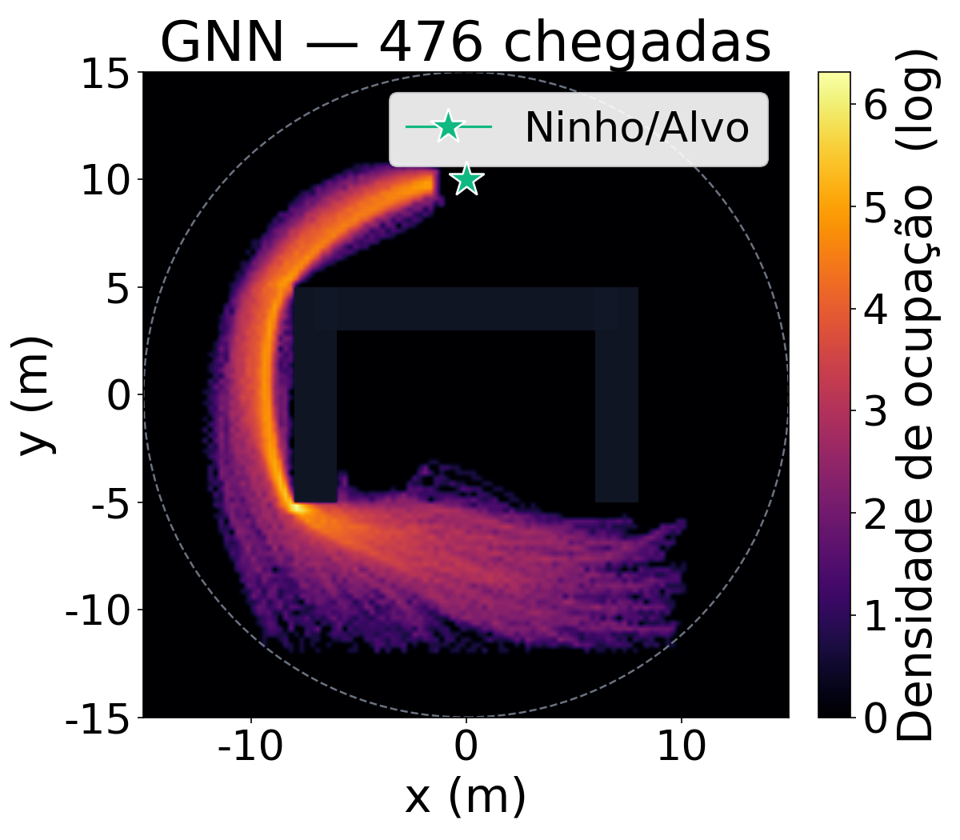
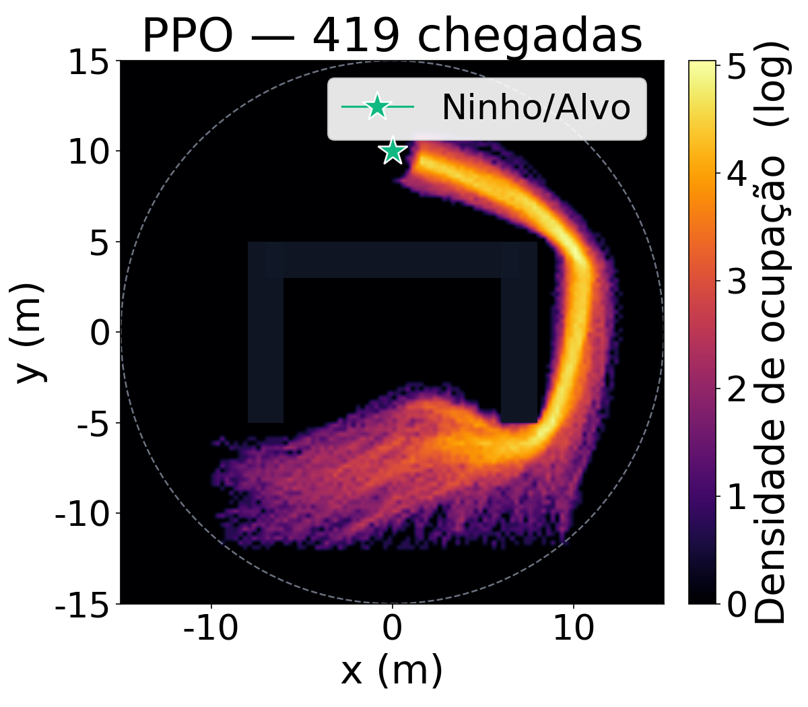
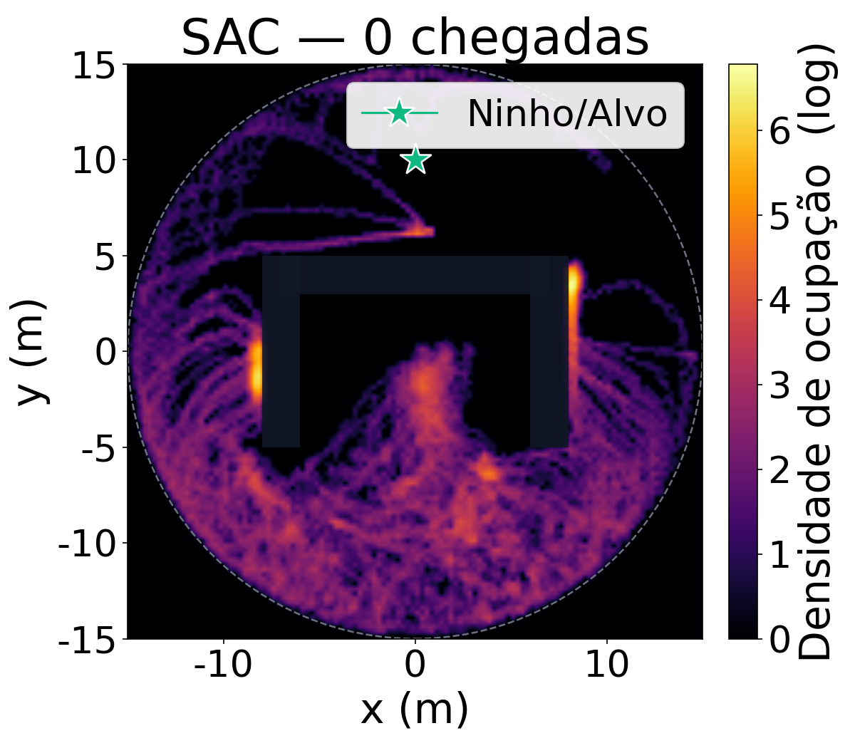
Reserva · O Muro em U por dentro
ocupação média do enxame ao longo do episódio — um modelo da campanha por algoritmo, 6 episódios cada
GNN evolutivo
PPO
SAC
O corredor que contorna o muro é o que separa quem resolve de quem não resolve: o GNN e o PPO desenham-no (476 e 419 chegadas em 6 episódios); este SAC, como 5 das suas 7 execuções, nunca o encontra e faz zero.
Slide de reserva · não faz parte da apresentação
A5
Notes:
[reserva — fora do tempo da apresentação; só se a pergunta vier]
Se perguntarem o que é, ao certo, resolver o Muro em U: é isto. O mapa de calor
mostra onde o enxame passa o episódio, num modelo da campanha de cada algoritmo. O GNN
e o PPO desenham um corredor que sai do beco, contorna o muro e chega ao ninho —
quatrocentas e setenta e seis e quatrocentas e dezanove chegadas em seis episódios. O
SAC nunca encontra esse corredor: a ocupação espalha-se pela arena toda e o total
é zero — como em cinco das sete execuções do SAC. Não é uma diferença de magnitude, é outro comportamento — e é esta a
forma da falha que uma média esconde.

Slide 26
Reserva · Como sei que os números são os dos dados
a verificação, medida e ensaiada — não alegada
▸ 29 verificadores automáticos; 22 correm no hook de pre-commit e recusam o commit se um número da tese deixar de bater com o CSV que o produziu
▸ O principal confere ~965 valores do main.tex; o do mapa composto, 72; o da configuração, 45 — física, recompensa e hiperparâmetros dos três algoritmos, lidos do foraging.yaml
▸ Ensaio de mutação: a tese é estragada de propósito, 92 mutações, uma de cada vez, e o ensaio exige que todas sejam acusadas. Um verificador que nunca falhou não está provado — está por testar
▸ Cobertura medida, não alegada: 1 043 dos 2 286 tokens numéricos do corpo do main.tex são lidos por algum verificador (46 %), e os 193 automatizáveis que faltam estão listados, um a um, em docs/COBERTURA_VERIFICADOR.md
▸ Três pré-registos: hipótese, testes e regra de decisão escritos antes de haver dados
▸ docs/REPRODUZIR.md refaz o percurso comando a comando — e é ele próprio ensaiado contra o disco
Slide de reserva · não faz parte da apresentação
A6
Notes:
[reserva — fora do tempo da apresentação; só se a pergunta vier]
A resposta longa à pergunta da confiança. Não é que eu tenha conferido os
números: é que eles são recalculados a cada commit, e o commit é recusado se
algum deixar de bater. E os próprios verificadores são postos à prova — noventa
e duas mutações injetadas na tese, uma de cada vez, cada uma tem de ser
apanhada. A cobertura está medida e publicada, com a lista do que ainda falta,
porque um número de cobertura sem essa lista é uma alegação.

